Slide 1
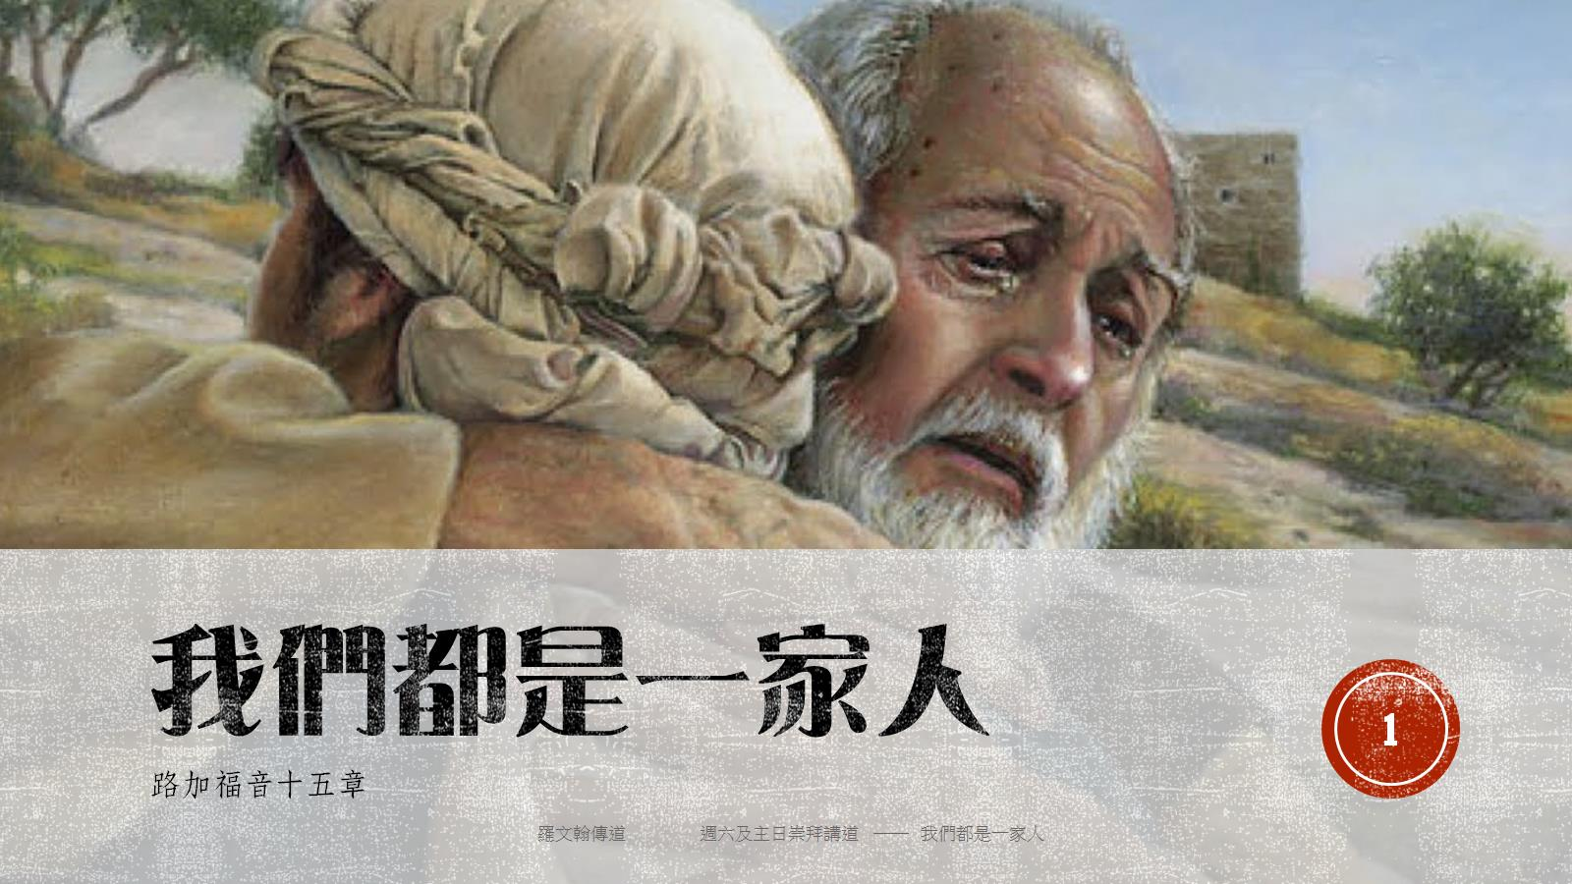
我們都是一家人

Slide 4
路加福音15章1-3 (故事的場景)

Slide 7
相同的起承轉合

Slide 8
路加福音15章4-7 (失羊的比喻)

Slide 9
路加福音15章8-11 (失錢的比喻)

Slide 13
罪人悔改的喜悅

Slide 14
相同的信息

Slide 15
父親所贈的

Slide 16
小兒子的所作所為

Slide 17
小兒子的遭遇

Slide 18
父子反應大不同

Slide 19
慈父愛的表達

Slide 20
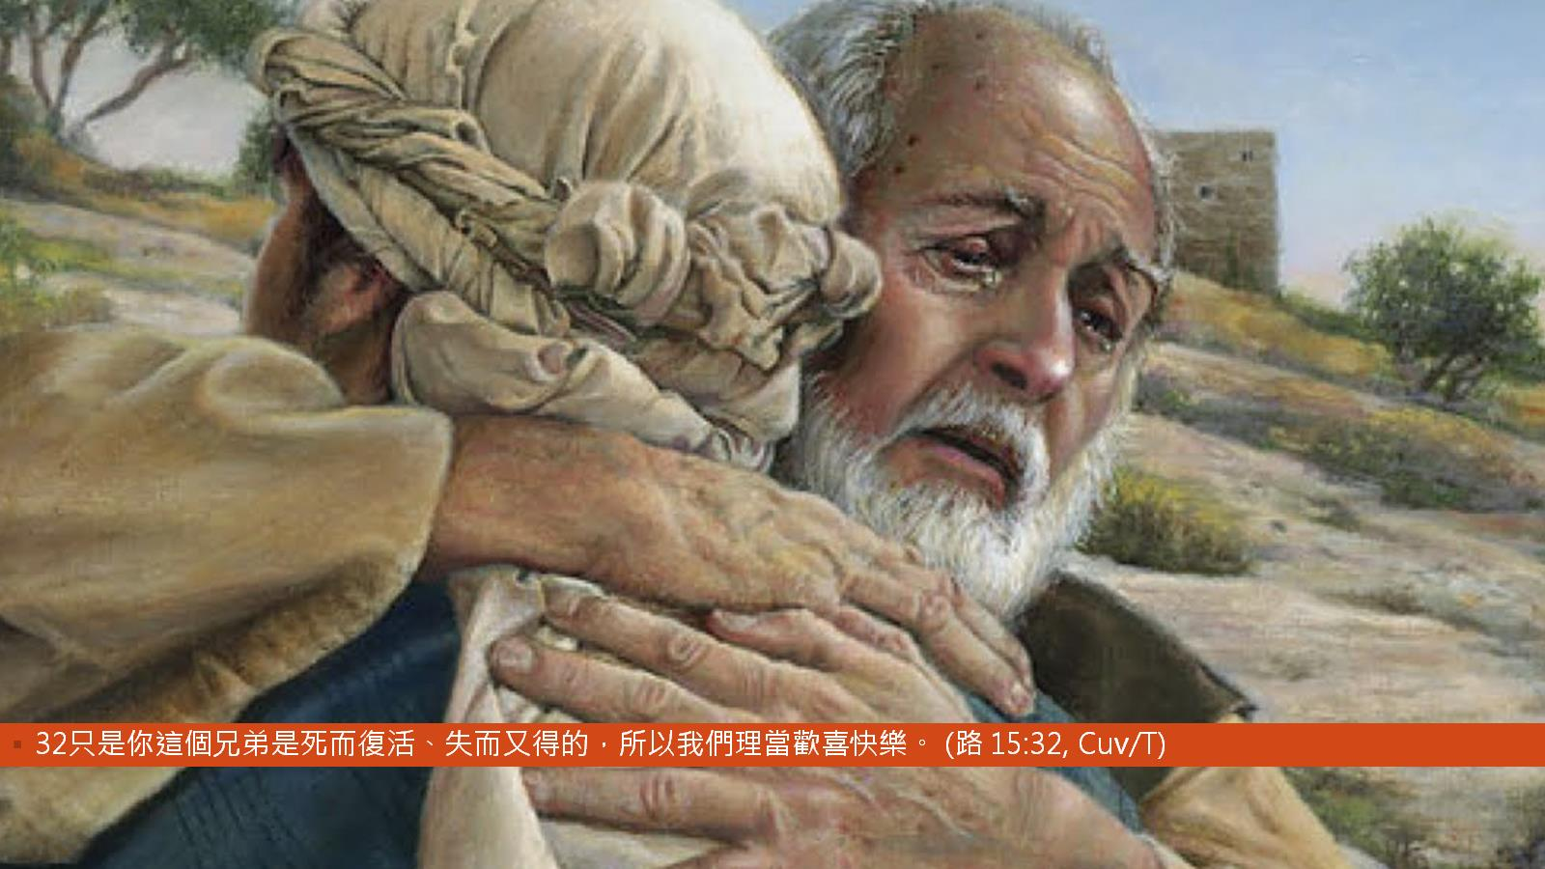

Slide 21
浪子心聲

Slide 23
路加福音15章的結構

Slide 24
大兒子的心態

